Slide 1

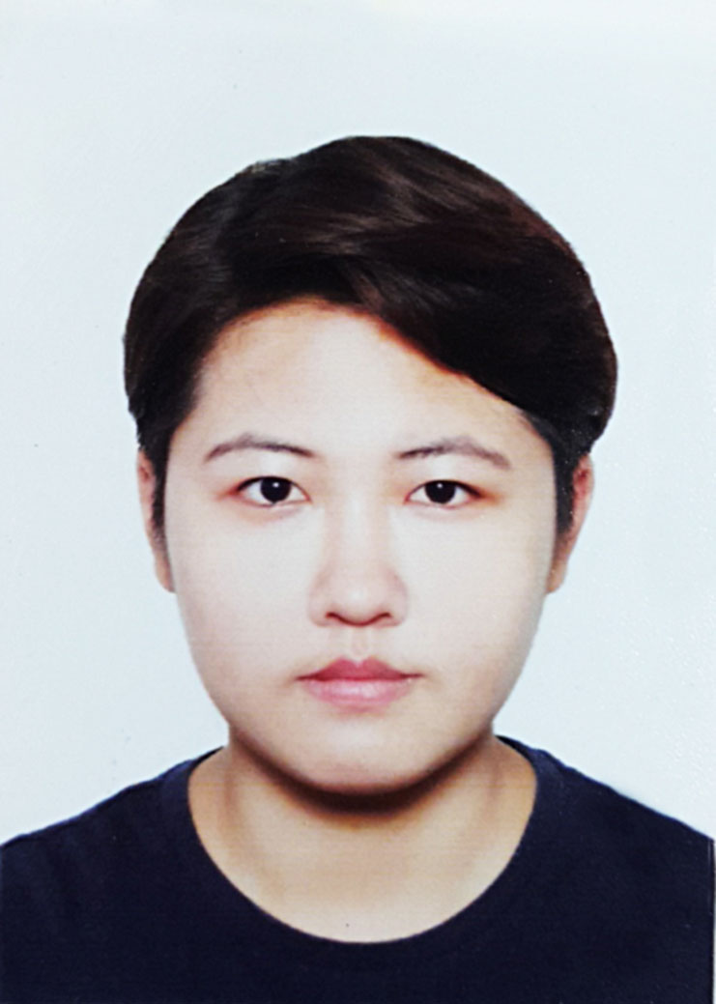

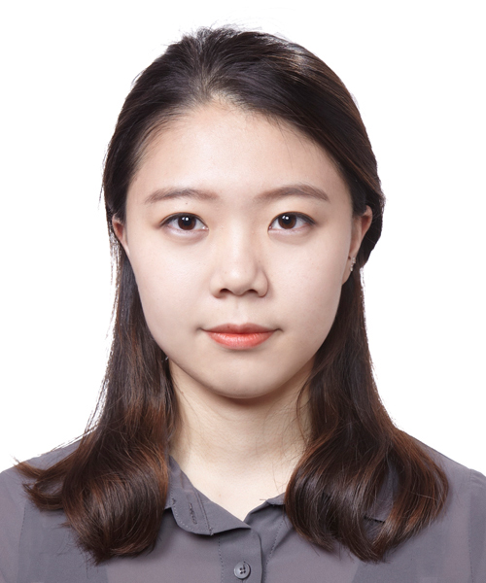
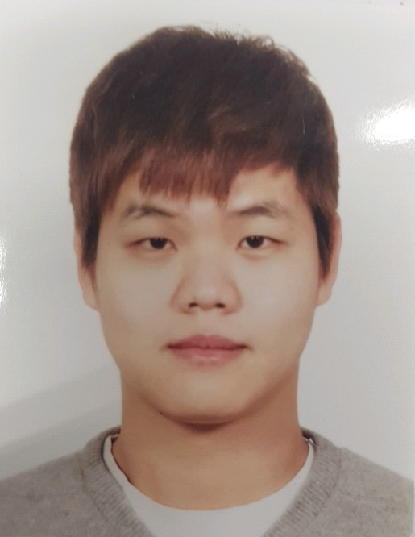
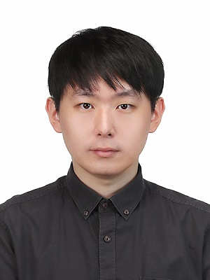


손광훈 교수 연구팀 IEEE/CVF Conference on Computer Vision and Pattern Recognition (CVPR) 2021
5편 논문 발표 승인
손광훈 교수 연구팀이 세계 최상위 컴퓨터비전 학술대회 IEEE/CVF Conference on Computer Vision and Pattern Recognition (CVPR) 2021 (Google Scholar h5-index 299, Computer Vision & Pattern Recognition 분야 Rank 1)에 5편 발표 승인되었다.
본 연구들은 박사과정 이지영, 전상률, 정소미, 박정인, 김한재 학생들이 1저자, 손광훈 교수가 교신저자로 주도하였다.

Slide 2
Prof. Sohn’s Team Published 5 Papers
on IEEE/CVF Conference on Computer Vision and
Pattern Recognition (CVPR) 2021
5 papers has been accepted on IEEE/CVF Conference on Computer Vision and Pattern Recognition (Google Scholar h5-index 299, Rank 1st in Computer Vision & Pattern Recognition category).
This work was done by Jiyoung Lee, Sangryul Jeon, Somi Jeong, Jungin Park, Hanjae Kim Ph.D. Candidate, as the 1st authors and Prof. Kwanghoon Sohn as the corresponding author.

Slide 3
Open Positions Post Doc – Computer Vision
DIML group is interviewing highly qualified and motivated candidates for post-doctoral researcher positions in computer vision, machine learning, and related areas. Research Field. Our group conducts influential research published in top-tier venues such as CVPR, ICCV, ECCV. We are looking for the experienced and motivated researchers to conduct leading research in these areas.
Required Qualifications
Ph.D in CS, EE, CV, ML or a related discipline completed within the past five years.
publication record in top-tier conferences
Research experience using Pytorch, Tensorflow, Python opensource Libraies
Submission List
An academic research statement, CV, Certificate of Degree
Apply by E-mail (khsohn.yonsei.ac.kr)

Slide 4
채용공고
Post Doc – Computer Vision
저희 DIML 연구실은 Computer Vision, Deep Learning 및 관련 분야를 연구하고 CVPR, ICCV, ECCV와 같은 top-tier 학회에 꾸준히 우수한 연구성과를 발표하고 있습니다. 저희와 함께 선도적인 연구 활동에 관심과 우수한 역량을 보유한 박사후 연구원을 아래와 같이 채용하고자 합니다.
지원 자격
CS, EE, CV, ML 및 관련 분야의 박사학위 소지자 (졸업 후 5년 이내).
우수 학회등의 연구 실적
딥러닝 라이브러리 (Pytorch, Tensorflow, Python) 를 이용한 연구 경험
제출 목록
연구 계획을 담은 자기소개서, CV, 학위증명서, 연구 실적
E-mail (khsohn.yonsei.ac.kr)로 지원

